Slide 1
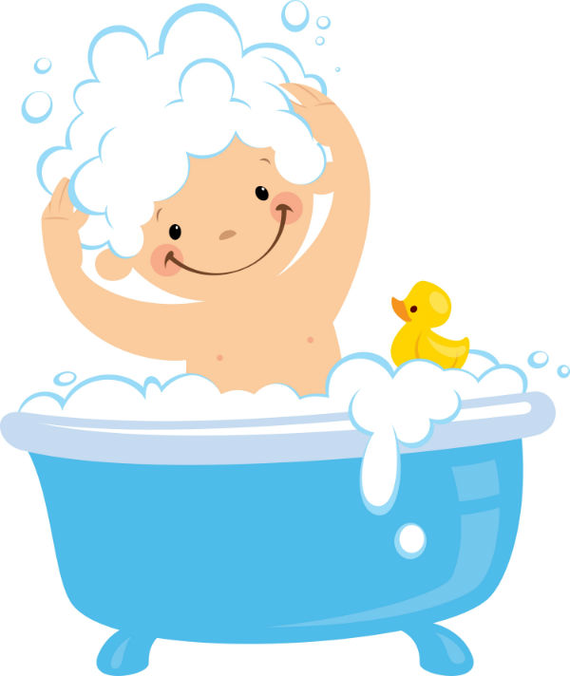
HIGIENE
Banys diaris de curta durada (5-10 minuts).
Aigua tèbia (aprox 30-33ºC).
Utilitzar gels específics per pell atòpica.
Es pot afegir a l’aigua del bany un oli.
No utilitzar esponja.
Tovallola de cotó.
Secar sense fregar (a “golpecitos”).
Tallar les ungles curtes.

Slide 2
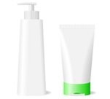
HIDRATACIÓ
La hidratació diària de la pell és indispensable.
Redueix els brots i els fa menys freqüents.
Tantes vegades al dia com sigui necessari (mínim 1-2).
Com més greixosa, més hidratant.
Aplicar just després del bany, abans que la pell estigui totalment seca.
És molt important seguir aplicant la hidratació tot i que la pell estigui bé

Slide 3
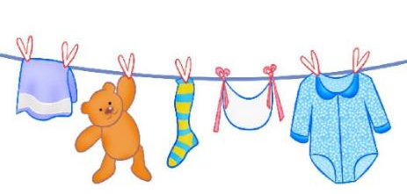
ROBA
Utilitzar roba de cotó. Evitar fibres sintètiques i llana.
Evitar les etiquetes a la roba i costures gruixudes.
Evitar abrigar en excés i la roba ajustada.
Evitar suavitzant a la rentadora. Es pot utilitzar un detergent normal però suau.
Evitar estendre la roba a l’exterior en període de pol·linització.

Slide 4

CASA
Evitar fumar dins de casa o aprop del nen.
Mantenir un clima amb una temperatura suau i humitat mitjana-alta. Evitar ambients secs.
Tenir la casa ben ventilada.
Evitar possibles al·lergens (pols, pèls d’animals…)

Slide 5

PLATJA I PISCINA
El sol pot millorar la dermatitis atòpica.
Protecció solar específica per pells atòpiques.
Després de banyar-se, aclarar-se bé i aplicar un emolient.
Es pot aplicar una crema barrera.

